Slide 1
Analyse de l'attaque Heartbleed (CVE-2014-0160)
Analyse des impacts et des contre-mesures

Slide 2
L'acteur de la menace ou de l'attaque
- Type : Vulnérabilité logicielle (pas d'acteur unique)
- Motivations : Vol de données sensibles (clés privées, identifiants)
- Utilisateurs possibles : Hackers opportunistes, cybercriminels, États-nations

Slide 3
La cible de l'attaque et le risque
- Cibles : Serveurs utilisant OpenSSL (sites web, réseaux)
- Risques :
• Exposition des données sensibles : clés de chiffrement, identifiants, mots de passe
• Impact mondial sur des milliers de serveurs vulnérables

Slide 4
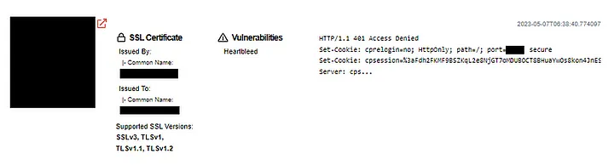
La vulnérabilité exploitée (CVE-2014-0160)
- Bug dans OpenSSL : Erreur dans la fonction Heartbeat
- Permet la lecture de 64 Ko de mémoire sur le serveur
- Données exposées : clés SSL/TLS, sessions utilisateurs, données sensibles

Slide 5
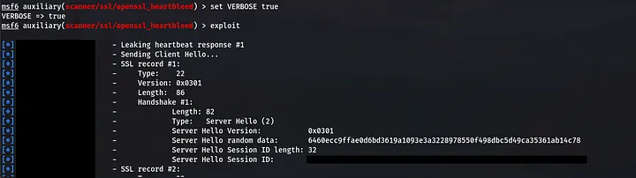
Type d'attaque et exploit
- Vulnérabilité de fuite de mémoire dans OpenSSL
- Permet l'accès à des données sensibles sans authentification
- Exploit : Envoi de requêtes Heartbeat malformées → fuite d'informations

Slide 6
Objectif final, tactiques et techniques
- Objectif : Voler des données sensibles (clés de chiffrement, identifiants)

Slide 7
Phases de l'attaque et historique
- Découverte : Mars 2014 par Google et Codenomicon
- Divulgation publique : Avril 2014 → panic dans l’industrie

Slide 8
Contre-mesures et réactions à entreprendre
1. Mise à jour immédiate vers OpenSSL 1.0.1g ou supérieur
2. Révocation et régénération des certificats SSL compromis
3. Rotation des mots de passe utilisateurs
4. Audits de sécurité pour vérifier les fuites de données
5. Surveillance accrue et détection d’anomalies

Slide 9
Conclusion
- Heartbleed a exposé la fragilité des communications SSL à grande échelle
- Importance des mises à jour rapides et de la gestion des certificats
- Nécessité d’audits de sécurité réguliers pour prévenir de futures attaques similaires

